Slide 1
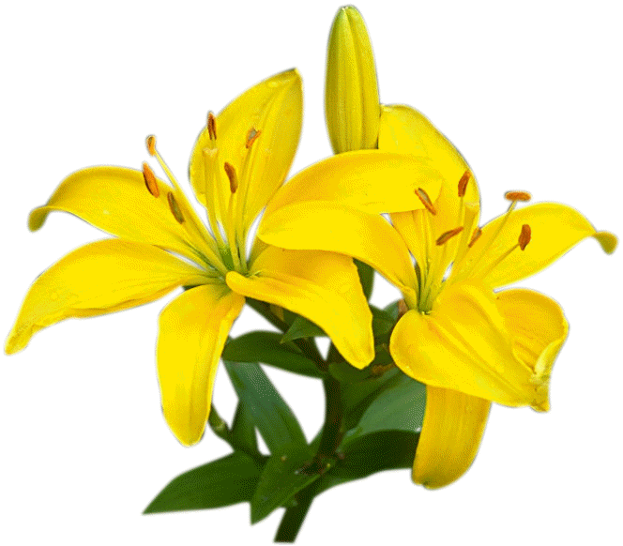
CHÀO MỪNG CÁC EM HỌC SINH
ĐẾN VỚI BÀI GIẢNG ĐIỆN TỬ!
MÔN: KHOA HỌC TỰ NHIÊN 8
BỘ SÁCH CÁNH DIỀU

Slide 2
- Nước được tạo thành từ nguyên tử của các nguyên tố hydrogen và oxygen.
- Nước có thể được tạo thành từ phản ứng đốt cháy hydrogen trong oxygen.

Slide 3
BÀI 2: PHẢN ỨNG HÓA HỌC
VÀ NĂNG LƯỢNG CỦA PHẢN ỨNG HÓA HỌC
I. PHẢN ỨNG HÓA HỌC LÀ GÌ?

Slide 4
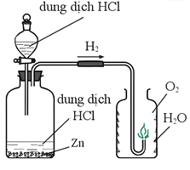
HS đọc thông tin và quan sát hình 2.1 trang 16 SGK, thảo luận hoàn thành Phiếu học tập số 1.
PHIẾU HỌC TẬP SỐ 1 Đọc thông tin và quan sát hình 2.1 trang 16 SGK, thảo luận các yêu cầu sau: 1. Mô tả hiện tượng thí nghiệm khi đốt cháy khí H₂ ở ngoài không khí và khi đưa vào bình chứa khí O₂. ....................................................................................................................................... ....................................................................................................................................... 2. Hiện tượng nào chứng tỏ có chất mới tạo thành? ....................................................................................................................................... 3. Chất tham gia phản ứng là chất nào? Chất tạo thành sau phản ứng là chất nào? ....................................................................................................................................... 4. Phản ứng hóa học là gì?............................................................................................

Slide 5
PHIẾU HỌC TẬP SỐ 1 1. Hiện tượng khi: + Đốt cháy khí hydrogen trong không khí: tạo ra ngọn lửa màu xanh + Đưa vào bình chứa khí O₂: hydrogen cháy mạnh hơn, sáng hơn 2. Hiện tượng trên thành bình xuất hiện những giọt nước nhỏ chứng tỏ có chất mới tạo thành 3. Chất tham gia phản ứng là hydrogen và oxygen Chất tạo thành sau phản ứng là nước 4. Phản ứng hóa học là quá trình biến đổi từ chất này thành chất khác

Slide 6
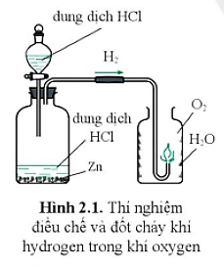
BÀI 2: PHẢN ỨNG HÓA HỌC VÀ NĂNG LƯỢNG CỦA PHẢN ỨNG HÓA HỌC
I. PHẢN ỨNG HÓA HỌC LÀ GÌ?
Quá trình biến đổi từ chất này thành chất khác gọi là phản ứng hoá học.
+ Chất ban đầu bị biến đổi trong phản ứng gọi là chất phản ứng( hay chất tham gia).
+ Chất tạo thành sau phản ứng gọi là chất sản phẩm.
VD:
Quan sát hình 2.1, cho biết có những quá trình biến đổi hoá học nào xảy ra?
Từ Zn và dung dịch HCl tạo thành H₂.
Từ H₂ và O₂ tạo thành H₂O.
Đốt cháy khí hydrogen trong bình khí oxygen tạo thành nước.
Phương trình chữ: Tên các chất phản ứng → Tên các chất sản phẩm.
Xảy ra phản ứng hoá học

Slide 7
Đốt cháy khí hydrogen trong bình khí oxygen tạo thành nước.
Chất sản phẩm
Chất tham gia pứ
Đun nóng hỗn hợp bột sắt và bột lưu huỳnh ta được hợp chất iron (II) sulfide (FeS)
Chất tham gia pứ
Chất sản phẩm

Slide 8
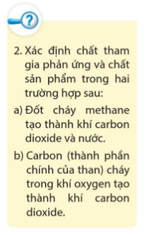
a)
Chất tham gia phản ứng: methane, oxygen.
Chất sản phẩm: carbon dioxide, nước.
b)
Chất tham gia phản ứng: carbon, oxygen.
Chất sản phẩm: carbon dioxide.

Slide 9
BÀI 2: PHẢN ỨNG HÓA HỌC VÀ NĂNG LƯỢNG CỦA PHẢN ỨNG HÓA HỌC
I. PHẢN ỨNG HÓA HỌC LÀ GÌ?
Quá trình biến đổi từ chất này thành chất khác gọi là phản ứng hoá học.
+ Chất ban đầu bị biến đổi trong phản ứng gọi là chất tham gia phản ứng.
+ Chất tạo thành sau phản ứng gọi là chất sản phẩm.
VD:
Đốt cháy khí hydrogen trong bình khí oxygen tạo thành nước.

Slide 10
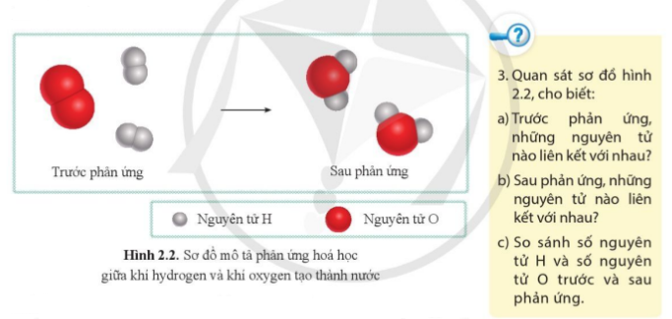
II. DIỄN BIẾN CỦA PHẢN ỨNG HÓA HỌC
Thảo luận nhóm (5 phút) ☺

Slide 11
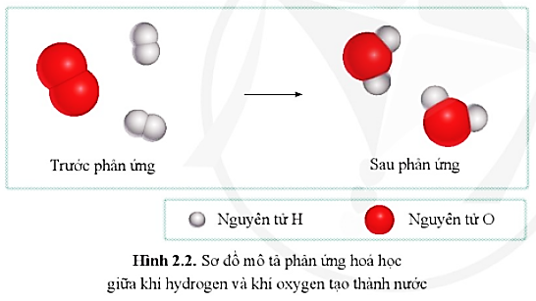
a. Trước phản ứng, những nguyên tử nào liên kết với nhau?
Phân tử O₂, gồm 2 nguyên tử O liên kết với nhau.
Phân tử H₂, gồm 2 nguyên tử H liên kết với nhau.

Slide 12
b. Sau phản ứng, những nguyên tử nào liên kết với nhau?
2 nguyên tử H liên kết với 1 nguyên tử O.

Slide 13
c. So sánh số nguyên tử H và số nguyên tử O trước và sau phản ứng.
Số nguyên tử H và O trước và sau phản ứng bằng nhau.
+ Các biến đổi hóa học xảy ra như thế nào trong phản ứng hóa học?
=> Các biến đổi hoá học xảy ra khi có sự phá vỡ liên kết trong các chất tham gia phản ứng và sự hình thành các liên kết mới để tạo ra các chất sản phẩm.
+ Mô tả cụ thể phản ứng khí H₂ cháy trong khí O₂
=> Các liên kết trong phân tử H₂ và O₂ bị phá vỡ, đồng thời các liên kết mới giữa 1 nguyên tử O và 2 nguyên tử H được hình thành.

Slide 14
BÀI 2: PHẢN ỨNG HÓA HỌC VÀ NĂNG LƯỢNG CỦA PHẢN ỨNG HÓA HỌC
II. DIỄN BIẾN CỦA PHẢN ỨNG HÓA HỌC
-Trong phản ứng hoá học, số nguyên tử của mỗi nguyên tố trước và sau phản ứng không thay đổi, chỉ có liên kết giữa các nguyên tử thay đổi làm cho phân tử này biến thành phân tử khác, kết quả là chất này biến đổi thành chất khác.
-Phản ứng hóa học chỉ xảy ra khi: các chất tiếp xúc với nhau, có trường hợp cần đun nóng( nếu cần), có trường hợp cần có chất xúc tác,…

Slide 15
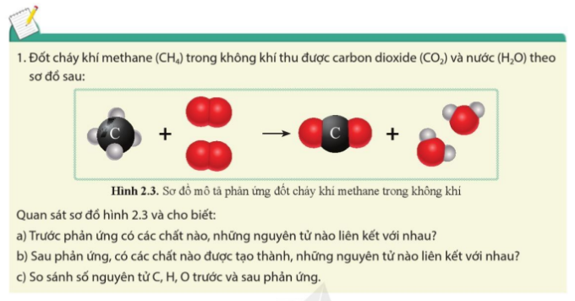
a) Trước phản ứng, có CH₄ và O₂. 1 nguyên tử C liên kết với 4 nguyên tử H, 2 nguyên tử O liên kết với nhau.
b) Sau phản ứng, có CO₂ và H₂O tạo thành. 1 nguyên tử C liên kết với 2 nguyên tử O, 1 nguyên tử O liên kết với 2 nguyên tử H.
c) Số nguyên tử C, H, O trước và sau phản ứng bằng nhau.

Slide 16
BÀI 2: PHẢN ỨNG HÓA HỌC VÀ NĂNG LƯỢNG CỦA PHẢN ỨNG HÓA HỌC
III. DẤU HIỆU CÓ PHẢN ỨNG HÓA HỌC XẢY RA
? Chỉ ra sự khác biệt về tính chất của nước với hydrogen và oxygen mà em biết.
Nước không còn tính chất của hydrogen hay oxygen nữa: nước ở thể lỏng, không cháy được.

Slide 17
BÀI 2: PHẢN ỨNG HÓA HỌC VÀ NĂNG LƯỢNG CỦA PHẢN ỨNG HÓA HỌC
III. DẤU HIỆU CÓ PHẢN ỨNG HÓA HỌC XẢY RA
Để nhận biết có phản ứng hoá học xảy ra có thể dựa vào các dấu hiệu sau:
Có sự thay đổi màu sắc, mùi,... của các chất;
Tạo ra chất khí hoặc chất không tan (kết tủa);…

Slide 18
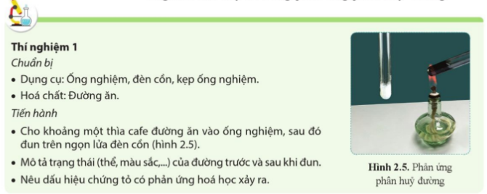
Tiến hành
thí nghiệm sau
☞
- Trước khi đun: Đường là chất rắn, màu trắng, vị ngọt, không mùi, tan trong nước.
- Sau khi đun: Thu được chất rắn, màu đen, vị đắng, mùi khét, không tan trong nước.
- Dấu hiệu chứng tỏ có phản ứng hoá học xảy ra: có sự thay đổi màu sắc (từ trắng sang đen); vị (từ ngọt sang đắng); mùi (từ không mùi sang khét); độ tan (từ tan trong nước sang chất mới không tan trong nước).

Slide 19
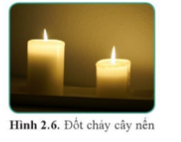
Nước đường để trong không khí một thời gian có vị chua. Trong trường hợp này, dấu hiệu nào chứng tỏ có phản ứng hoá học xảy ra?
Thay đổi vị.
Khi đốt nến, nến cháy có sự tỏa nhiệt và phát sáng => Sự tỏa nhiệt và phát sáng cũng có thể là dấu hiệu của phản ứng hóa học xảy ra.

Slide 20
BÀI 2: PHẢN ỨNG HÓA HỌC VÀ NĂNG LƯỢNG CỦA PHẢN ỨNG HÓA HỌC
III. DẤU HIỆU CÓ PHẢN ỨNG HÓA HỌC XẢY RA
Để nhận biết có phản ứng hoá học xảy ra có thể dựa vào các dấu hiệu sau:
Có sự thay đổi màu sắc, mùi,... của các chất;
Tạo ra chất khí hoặc chất không tan (kết tủa);…
Có sự toả nhiệt và phát sáng.
IV. PHẢN ỨNG TỎA NHIỆT, PHẢN ỨNG THU NHIỆT

Slide 21
Tiến hành các thí nghiệm sau

Slide 22
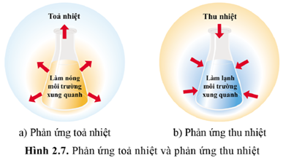
Thảo luận trả lời các câu hỏi sau
PHIẾU HỌC TẬP SỐ 2 1. Nêu hiện tượng xảy ra ở thí nghiệm 2 và thí nghiệm 3. ....................................................................................................................................... ....................................................................................................................................... 2. Đọc thông tin và quan sát hình 2.7 trang 20 SGK, cho biết: Phản ứng tỏa nhiệt là gì? Phản ứng thu nhiệt là gì? Lấy ví dụ 3. Trong các phản ứng hóa học ở thí nghiệm 2 và thí nghiệm 3, phản ứng nào tỏa nhiệt, phản ứng nào thu nhiệt? ....................................................................................................................................... .......................................................................................................................................

Slide 23
Kết quả phiếu học tập 2 1. Hiện tượng thí nghiệm 2: Mẩu than hồng bùng cháy trong bình chứa khí O₂, chạm tay vào thành bình thấy nóng Hiện tượng thí nghiệm 3: Có hiện tượng sủi bọt khí, chạm tay thành bình thấy lạnh 2. - Phản ứng tỏa ra năng lượng dưới dạng nhiệt được gọi là phản ứng tỏa nhiệt Ví dụ: phản ứng đốt cháy than; phản ứng đốt cháy xăng, dầu trong các động cơ,... - Phản ứng thu vào năng lượng dưới dạng nhiệt được gọi là phản ứng thu nhiệt Ví dụ: phản ứng phân hủy CaCO₃ thành CaO và CO₂ (phản ứng nung vôi); thí nghiệm nung gốm; điều chế khí oxygen;..... 3. Phản ứng tỏa nhiệt là thí nghiệm 2 - Phản ứng thu nhiệt là thí nghiệm 3.

Slide 24
BÀI 2: PHẢN ỨNG HÓA HỌC VÀ NĂNG LƯỢNG CỦA PHẢN ỨNG HÓA HỌC
IV. PHẢN ỨNG TỎA NHIỆT, PHẢN ỨNG THU NHIỆT
=>Nói chung, khi các phản ứng hóa học xảy ra luôn kèm theo sự toả ra hoặc thu vào năng lượng (thường dưới dạng nhiệt), năng lượng này được gọi là năng lượng của phản ứng hóa học
- Phản ứng toả nhiệt là phản ứng toả ra năng lượng dưới dạng nhiệt.
VD: phản ứng đốt cháy than, xăng, dầu…trong các động cơ.
Phản ứng thu nhiệt là phản ứng thu vào năng lượng dưới dạng nhiệt.
VD: phản ứng nung vôi (phân hủy CaCO₃ thành CaO và CO₂).

Slide 25
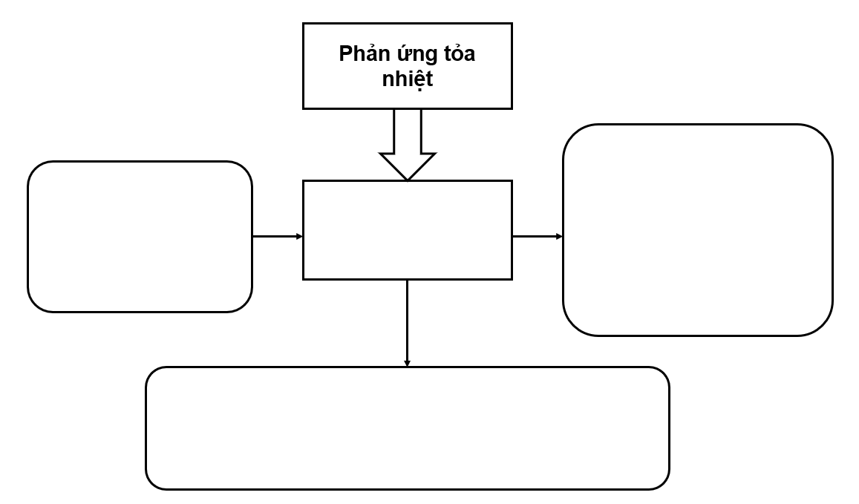
Ứng dụng phản ứng toả nhiệt
Trình bày ứng dụng của phản ứng tỏa nhiệt bằng sơ đồ tư duy

Slide 26
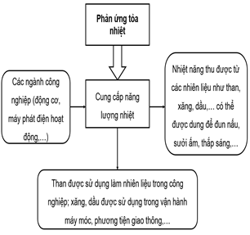
 Ứng dụng của phản ứng tỏa nhiệt

Slide 27
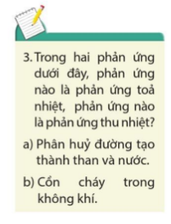
Phản ứng toả nhiệt có ứng dụng gì trong đời sống và sản xuất?
a) Phân huỷ đường tạo thành than và nước là phản ứng thu nhiệt.
b) Đốt cháy cồn trong không khí là phản ứng toả nhiệt.

Slide 28
BÀI 2: PHẢN ỨNG HÓA HỌC VÀ NĂNG LƯỢNG CỦA PHẢN ỨNG HÓA HỌC
IV. PHẢN ỨNG TỎA NHIỆT, PHẢN ỨNG THU NHIỆT
Phản ứng toả nhiệt là phản ứng toả ra năng lượng dưới dạng nhiệt.
VD: phản ứng đốt cháy than, xăng, dầu…trong các động cơ.
Phản ứng thu nhiệt là phản ứng thu vào năng lượng dưới dạng nhiệt.
VD: phản ứng nung vôi (phân hủy CaCO₃ thành CaO và CO₂).
- Trong sản xuất và đời sống, các phản ứng toả nhiệt có ứng dụng chính là cung cấp năng lượng nhiệt (nhiệt năng) cho các ngành công nghiệp, làm cho các động cơ hay máy phát điện hoạt động.
VD: Nhiệt năng thu được khi đốt cháy các nhiên liệu như than, xăng, dầu,... có thể được dùng để đun nấu, sưởi ấm, thắp sáng,...

Slide 29
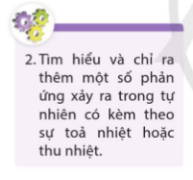
Một số phản ứng xảy ra trong tự nhiên là phản ứng thu nhiệt:
- Phản ứng quang hợp (là phản ứng thu năng lượng dưới dạng ánh sáng).
- Phản ứng nung vôi.
Một số phản ứng xảy ra trong tự nhiên là phản ứng toả nhiệt:
- Phản ứng tạo gỉ sắt.
- Phản ứng oxi hoá glucose trong cơ thể.

Slide 30
Bài 1: Nung nóng đá vôi (calcium carbonate) thu được vôi sống (calcium oxide) và khí carbon dioxide. Chất tham gia của phản ứng là
A. không khí. B. calcium oxide.
C. carbon dioxide. D. calcium carbonate.
Bài 2: Trong công nghiệp, người ta sản xuất ammonia từ phản ứng tổng hợp giữa nitrogen và hydrogen, có xúc tác bột sắt (iron). Sản phẩm của phản ứng là
A. ammonia. B. nitrogen. C. hydrogen. D. iron.
Bài 3: Trong một phản ứng bất kì thì đại lượng nào sau đây không thay đổi?
A. Số phân tử.
B. Số nguyên tử của mỗi nguyên tố.
C. Số chất (số chất phản ứng bằng số sản phẩm).
D. Tổng thể tích hỗn hợp phản ứng.
Bài 4: Trong phản ứng giữa oxygen với hydrogen tạo thành nước, lượng chất nào sau đây tăng lên trong quá trình phản ứng?
A. Chỉ có nước. B. Oxygen và hydrogen.
C. Oxygen và nước. D. Hydrogen và nước.

Slide 31
Bài 5: Cho các loại phản ứng: phản ứng tạo gỉ kim loại, phản ứng quang hợp, phản ứng nhiệt phân, phản ứng đốt cháy. Trong các loại phản ứng trên, có bao nhiêu loại cần cung cấp năng lượng trong quá trình phản ứng?
A. 1. B. 2. C. 3. D. 4.
Có 3 loại phản ứng cần cung cấp năng lượng trong quá trình phản ứng là: phản ứng quang hợp, phản ứng nhiệt phân, phản ứng đốt cháy.

Slide 32
Bài 6: Hiện nay than tổ ong vẫn đang được sử dụng khá phổ biến ở một số địa phương ở nước ta. Quá trình đốt cháy than tổ ong cung cấp nhiệt năng để đun nấu. Để đốt than tổ ong cần mồi bằng lửa và quạt đến khi than bén cháy.
a) Cho các biện pháp: quạt, tạo lỗ tổ ong, tạo các thanh ngăn ở bếp để đặt viên than, mồi bằng lửa.
Số biện pháp ở trên có thể tiến hành với mục đích để than tiếp xúc với không khí là :A. 4. B. 1. C. 2. D. 3.
b) Khi đốt than tổ ong, carbon tác dụng với oxygen và tạo thành khí carbon dioxide. Tuy nhiên, trong điều kiện khí oxygen không đủ, phản ứng cũng sinh ra một lượng nhỏ khí độc carbon monoxide. Xác định các chất phản ứng và sản phẩm trong quá trình cháy của than tổ ong.
c) Theo em, tại sao không nên đốt than tổ ong trong phòng kín để sưởi ấm vào mùa đông?

Slide 33
a) Đáp án đúng là: D
3 biện pháp có thể tiến hành với mục đích để than tiếp xúc với không khí là: quạt, tạo lỗ tổ ong, tạo các thanh ngăn ở bếp để đặt viên than.
b) Các chất phản ứng: Carbon và oxygen.
Chất sản phẩm: Carbon dioxide hoặc carbon monoxide.
c) Trong quá trình đốt than tổ ong sinh ra một lượng khí carbon dioxide (CO₂). Khi chúng ta đốt trong phòng kín sẽ dễ bị ngạt do thiếu oxygen để thở. Ngoài ra, quá trình này còn sinh ra một lượng nhỏ khí carbon monoxide (CO) là một khí rất độc, khi hít phải sẽ vào phổi và kết hợp với hemoglobin làm giảm lượng oxygen trong máu có thể dẫn đến tử vong.

Slide 34
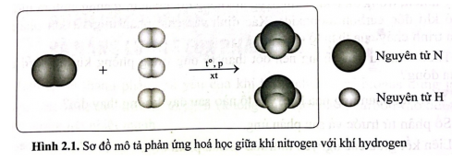
Bài 7: Ammonia (NH₃) là nguyên liệu dùng để điều chế phân đạm và một số chất khác. Ammonia được điều chế từ khí hydrogen (H₂) và khí nitrogen (N₂) trong điều kiện nhiệt độ thích hợp, áp suất cao và có sắt làm chất xúc tác theo sơ đồ sau:
a) Trước phản ứng, những nguyên tử nào liên kết với nhau?
b) Nhận xét số nguyên tử H và số nguyên tử N trước và sau phản ứng.
c) Sau phản ứng, những nguyên tử nào liên kết với nhau?

Slide 35
a) Trước phản ứng:
+ Hai nguyên tử nitrogen liên kết với nhau.
+ Hai nguyên tử hydrogen liên kết với nhau.
b) Số lượng nguyên tử nitrogen và hydrogen trước và sau phản ứng
bằng nhau(không thay đổi).
c) Sau phản ứng: ba nguyên tử hydrogen (H) liên kết với một nguyên
tử nitrogen (N) tạo thành phân tử ammonia (NH₃).

